Slide 1
Zákazy a překážky manželství v katolické církvi
Monika Menke
Damián Němec

Slide 2
1. PŘEKÁŽKY A ZÁKAZY OBECNĚ
CIC/1983:
Překážka manželství – působí neplatnost i nedovolenost manželství – je odstranitelná (obvykle, u těch překážek, kde je to možné) dispenzí
Zákaz manželství – působí pouze nedovolenost, nikoliv neplatnost manželství – je odstranitelný licencí (dovolením)

Slide 3
1. PŘEKÁŽKY A ZÁKAZY OBECNĚ
CIC/1917 kán. 1036:
Překážky bránící (impedimenta impedimentia) – zákaz uzavření bez sankce neplatnosti
  jednoduché sliby panenství, čistoty, přijetí svěcení a vstupu do kláštera (1058)
  zákonné příbuzenství (z osvojení), pokud je to zakázáno světským právem (1059)
  smíšená manželství (1060)
  manželství s odpadlíkem od katolické víry (1065)
  veřejní hříšníci a stižení nápravným trestem, pokud nepřistoupili ke zpovědi (1066)
Překážky rušící (impedimenta dirimentia) – zákaz uzavření + neplatnost
  stejně jako v CIC/1983, kromě jiného vymezení překážky zločinu (1075), afinity (1077) a překážky duchovního příbuzenství (1079)

Slide 4
2. ZÁKAZY konkrétně (sam. soubor)
zákazy vymezené v kán. 1071
  bezdomí, nelze dle světského práva, přirozené povinnosti, odmítnutí katolické víry, nápravný trest, nezletilí, prostřednictvím zástupce
zákazy uvedené jinde v CIC
  před dosažením věku stanoveného bisk. konferencí (1083 § 2), pochybnost o pokrevní příbuznosti v přímé linii či 2. stupni boční linie (1091 § 4), podmínka do minulosti nebo přítomnosti (1102 § 3), bez vyšetření svobodného stavu (1114), v jiném než příslušném kostele (1115), smíšená manželství (1124), katolík a pravoslavný bez souhlasu katolického místního ordináře (1127), tajné uzavření manželství (1130)
zákazy plynoucí z povahy věci
  novic nebo junior v řeholním institutu, členové sekulárních institutů a společností apoštolského života, nových forem zasvěceného života, zasvěcené panny, vdovy, vdovci a poustevníci, soukromý slib čistoty
zákazy soudní
  zpravidla v souvislosti s řízením ohledně platnosti manželství, zákaz odstraňuje místní ordinář
zákazy administrativní

Slide 5
2. SMÍŠENÁ MANŽELSTVÍ
manželství mezi křesťany různého vyznání – v případě, že jeden z nupturientů je katolík, řídí se takový sňatek katolickým kanonickým právem,
před sňatkem musí být dáno dovolení ordináře, a to za těchto podmínek:
  katolický nupturient prohlásí, že je připraven chránit svou víru, a přislíbí, že se bude dle svých sil snažit o katolický křest a výchovu dětí (formule předepsána biskupskou konferencí),
  nekatolický nupturient musí být o těchto příslibech katolického nupturienta včas informován,
  oba nupturienti budou poučeni o cílech a podstatných vlastnostech manželství a ani jeden z nich je nesmí vylučovat,
  manželství má být k platnosti uzavřeno kanonickou formou, od níž může místní ordinář udělit dispens; v případě sňatku katolické strany s pravoslavnou stranou je kanonická forma předepsána pouze k dovolenosti,
  je zakázán dvojí náboženský sňatek,
  ordináři a duchovní pastýři mají poskytovat oběma partnerům žijícím ve smíšeném manželství duchovní pomoc.

Slide 6
3. ZNEPLATŇUJÍCÍ PŘEKÁŽKY OBECNĚ
dispens i dovolení obvykle uděluje místní ordinář nupturientů
Není možné dispenzovat překážky práva božského a přirozeného
U některých překážek je dispens vyhrazena v řádné situaci Apoštolskému stolci
Viz též přehled v samostatné tabulce na konci této prezentace.

Slide 7
3. ZNEPLATŇUJÍCÍ PŘEKÁŽKY OBECNĚ
Kán. 1075 – § 1. Pouze nejvyšší církevní autorita může závazně prohlašovat, kdy božské právo manželství zakazuje nebo stanoví jeho neplatnost.
§ 2. Pouze nejvyšší církevní autorita má rovněž právo stanovit pro pokřtěné další překážky.
CCEO kán. 792: Partikulární právo církve sui iuris může stanovit vylučující překážky jen z velmi vážného důvodu a po poradě s eparchiálními biskupy dalších církví sui iuris, kterých se to týká, a po projednání s Apoštolským stolcem; žádná nižší autorita nemůže stanovit vylučující překážky.
Kán. 1078 – § 1. Místní ordinář může dispenzovat své podřízené, ať se zdržují kdekoliv, a všechny, kteří se zdržují na jeho území, ode všech překážek církevního práva, kromě těch, od nichž je dispenz vyhrazena Apoštolskému stolci.
§ 2. Apoštolskému stolci jsou vyhrazeny dispenze:
1° od překážky svátosti svěcení nebo trvalého veřejného slibu čistoty v řeholním institutu papežského práva,
2° od překážky zločinu, uvedené v kán. 1090.
§ 3. Nikdy nelze dispenzovat od překážky pokrevního příbuzenství v přímé linii nebo ve druhém stupni boční linie.

Slide 8
3. ZNEPLATŇUJÍCÍ PŘEKÁŽKY OBECNĚ
Kán. 1079 – § 1. V nebezpečí smrti může místní ordinář svým podřízeným, kdekoli se nacházejí, a všem ostatním nacházejícím se na jeho území, udělit dispenz jak od formy uzavření manželství, tak od všech jednotlivých překážek církevního práva, ať veřejných nebo tajných, s výjimkou překážky kněžského svěcení.
§ 2. Za stejných okolností, jak jsou uvedeny v § 1, ale jen v případech, kdy se nelze obrátit na místního ordináře, má totéž oprávnění dispenzovat farář, řádně pověřený kněz a kněz nebo jáhen, který je přítomen při uzavírání manželství podle ustanovení kán. 1116 § 2.
§ 3. V nebezpečí smrti je zpovědník oprávněn dispenzovat od tajných překážek pro vnitřní obor, a to při udílení svátosti pokání nebo mimo ně.
§ 4. Nemožností obrátit se na místního ordináře v případě uvedeném v § 2 se rozumí situace, kdy by tak bylo možné učinit jen telegraficky nebo telefonicky.
Jedná se o stav periculum mortis.

Slide 9
3. ZNEPLATŇUJÍCÍ PŘEKÁŽKY OBECNĚ
Kán. 1080 – § 1. Pokud se překážka odhalí, až když je všechno připraveno ke sňatku a sňatek nelze bez důvodného nebezpečí velké škody odložit do obdržení dispenze od příslušné autority, má oprávnění dispenzovat ode všech překážek, kromě uvedených v kán. 1078 § 2 odst. 1, místní ordinář, a pokud je případ tajný, všichni uvedení v kán. 1079 §2 a 3, při zachování tam uvedených podmínek.
§ 2. Toto oprávnění se vztahuje také na zplatnění manželství, hrozí-li totéž nebezpečí z prodlení a nezbývá čas se obrátit na Apoštolský stolec nebo na místního ordináře, pokud se to týká překážek, od nichž ordinář může dispenzovat.
Kán. 1081 – Farář nebo kněz nebo jáhen, o nichž kán. 1079 § 2, ihned oznámí ordináři místa udělení dispenze pro vnější obor; tato se zaznamená v knize oddaných.
Jedná se o stav periculum in mora.

Slide 10
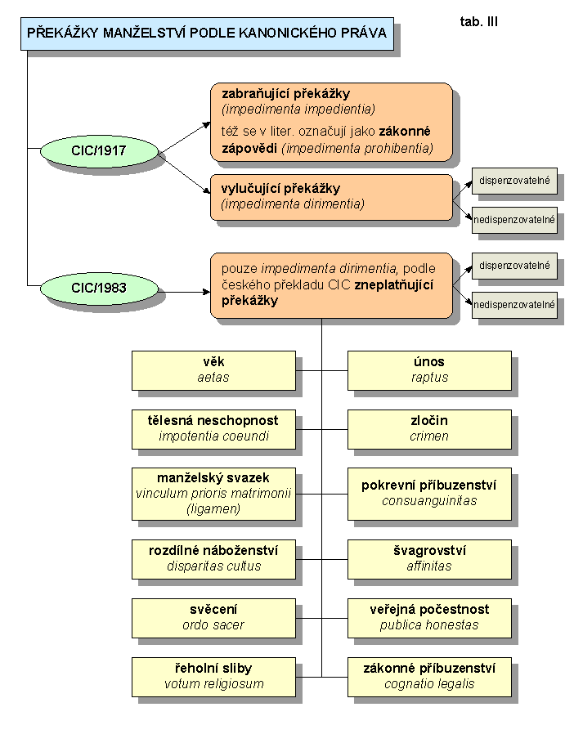

Slide 11
4. ZNEPLATŇUJÍCÍ PŘEKÁŽKY JEDNOTLIVĚ
1. Překážka věku (aetas)
Kán. 1083 – § 1. Muž před dovršením šestnácti let a žena před dovršením čtrnácti let nemohou uzavřít platné manželství.
§ 2. Biskupská konference může stanovit vyšší věk pro dovolené uzavření manželství.
Překážka částečně přirozeného práva (biologická zralost), částečně církevního práva (věková hranice), může dispenzovat místní ordinář.
Světské právo české i slovenské: hranice 18 let, příp. plná svéprávnost (ČR) či zletilost (SR), s povolením soudu od 16 let (oba státy).
CIC/1917 kán. 1067 + CCEO kán. 800: stejná úprava

Slide 12
4. ZNEPLATŇUJÍCÍ PŘEKÁŽKY JEDNOTLIVĚ
2. Překážka tělesné neschopnosti –impotence (impotentia coëundi)
Kán. 1084 – § 1. Neschopnost k souloži, která je předchozí a trvalá, ať na straně muže nebo ženy, ať absolutní nebo relativní, manželství na základě jeho podstaty vylučuje.
§ 2. Je-li překážka neschopnosti pochybná, ať už se jedná o pochybnost právní nebo skutkovou, nesmí se bránit sňatku ani prohlásit manželství za neplatné, pokud pochybnost trvá.
§ 3Neplodnost manželství ani nezakazuje ani nepůsobí jeho neplatnost, při zachování ustanovení kán. 1098.
Překážka přirozeného práva.
CIC/1917 kán. 1068 + CCEO kán. 801: stejná úprava

Slide 13
4. ZNEPLATŇUJÍCÍ PŘEKÁŽKY JEDNOTLIVĚ
3. Překážka manželského svazku (ligamen)
Kán. 1085 – § 1. Neplatně se pokouší uzavřít manželství ten, kdo je vázán dřívějším manželstvím, i nedokonaným.
§ 2. I když dřívější manželství je z jakéhokoliv důvodu neplatné nebo rozloučené, není dovoleno uzavřít nové manželství, dokud se právoplatně a s jistotou nepotvrdí neplatnost nebo rozloučení dřívějšího manželství.
Překážka přirozeného práva.
CIC/1917 kán. 1069 + CCEO kán. 802: stejná úprava

Slide 14
4. ZNEPLATŇUJÍCÍ PŘEKÁŽKY JEDNOTLIVĚ
4. Překážka rozdílnosti náboženství (disparitas cultus)
Kán. 1086 – § 1. Neplatné je manželství mezi dvěma osobami, z nichž jedna je pokřtěna v katolické církvi nebo byla do ní přijata a neodpadla od ní formálním úkonem a druhá je nepokřtěná.
§ 2. Od této překážky lze udělit dispenz jen po splnění podmínek uvedených v kán. 1125 a 1126.
§ 3. Byla-li některá strana v době uzavírání manželství obecně považována za pokřtěnou anebo její křest byl pochybný, předpokládá se podle kán. 1060, že manželství je platné, dokud se s jistotou neprokáže, že jedna strana byla pokřtěná a druhá nepokřtěná.
Překážka církevního práva, dispens místní ordinář.
CIC/1917 kán. 1070 + CCEO kán. 803: stejná úprava (bez formálního rozvázání společenství s katolickou církví)

Slide 15
Doplňující exkurs
Defectio actu formali ab Ecclesia catholica
Bylo uplatněno 3x v CIC: kán. 1086 (překážka různosti náboženství), kán. 1117 (závaznost kanonické formy k platnosti manželství), kán. 1124 (zákaz smíšeného manželství)
Důvody: umožnit platné manželství těm katolíkům, kteří se zjevně od katolické církve distancovali
4 etapy uplatnění tohoto právního institutu:
  CIC 1917: neuplatnění tohoto institutu, neexistoval v manželském právu
  CIC 1983 až 2006: výrazné nejasnosti ohledně praxe uplatnění
  2006 až 2010: výklad Papežské rady pro zákonné texty z r. 2006 – jasná formalizace praxe (žádost zainteresované osoby, osobní projednání s farářem či ordinářem, v případě setrvalého postoje zainteresovaného písemné zaznamenání tohoto faktu farářem/ordinářem (některé diecéze na to mají předpis, např. brněnská diecéze)
  Od 2010: papež Benedikt XVI. svým motu proprio Omnium in mentem r. 2009 (účinnost 10. 4. 2010) zrušil uplatnění tohoto institutu v manželské právu, tedy návrat k situaci dle CIC/1917
Důvody zrušení uplatňování tohoto právního institutu: zpočátku nejasnost v aplikaci, jasnější aplikace od r. 2006 formálně náročná, především se tak vytvářely právní situace silně ztěžující náležitý život v katolické církvi „navrátilým katolíkům“

Slide 16
4. ZNEPLATŇUJÍCÍ PŘEKÁŽKY JEDNOTLIVĚ
5. Překážka svěcení (ordo sacer)
Kán. 1087 – Neplatně se pokoušejí uzavřít manželství ti, kdo přijali svátost svěcení.
Překážka církevního práva, dispens za běžných okolností dává Apoštolský stolec. Nedává se u biskupů, obtížně u kněží, snáze u původně ženatých jáhnů.
CIC 1917 kán. 1072: vyšší svěcení – od jáhnů výše (kán. 108 § 3)
CCEO kán.804: stejná materie

Slide 17
4. ZNEPLATŇUJÍCÍ PŘEKÁŽKY JEDNOTLIVĚ
6. Překážka řeholních slibů (votum religiosum)
Kán. 1088 – Neplatně se pokoušejí uzavřít manželství ti, kdo jsou vázáni trvalým veřejným slibem čistoty v řeholním institutu.
Překážka církevního práva, dispens dává za běžných okolností Apoštolský stolec: prakticky nejprve dispens od řeholních slibů, pak uzavření manželství.
CIC/1917 kán. 1073: překážka pro slavné sliby, pro jednoduché jen na základě určení Apoštol. stolce
CCEO kán. 805: stejně jako CIC/1983.

Slide 18
4. ZNEPLATŇUJÍCÍ PŘEKÁŽKY JEDNOTLIVĚ
7. Překážka únosu (raptus)
Kán. 1089 – Mezi mužem a ženou unesenou nebo zadržovanou za účelem uzavření manželství nemůže být uzavřeno platné manželství, leda že se žena, osvobozena z moci únosce a nacházející se na bezpečném a svobodném místě, sama svobodně rozhodne pro manželství.
Překážka církevního práva, prakticky nedispenzovatelná, v CIC regulován specifický způsob zplatnění manželství.
CIC/1917 kán. 1074 – stejná úprava jako CIC/1983.
CCEO kán. 806: unesená nebo zadržovaná osoba (tedy teoreticky i muž).

Slide 19
4. ZNEPLATŇUJÍCÍ PŘEKÁŽKY JEDNOTLIVĚ
8. Překážka zločinu (crimen)
Kán. 1090 – § 1. Kdo za účelem uzavření manželství s určitou osobou přivodí smrt manželovi této osoby nebo vlastnímu manželovi, neplatně se pokouší uzavřít toto manželství.
§ 2. Stejně tak se neplatně pokoušejí uzavřít manželství ti, kdo fyzickou nebo mravní součinností přivodili smrt manžela.
Překážka církevního práva, za běžných okolností dává dispens Apoštolský stolec.
Vymezení příčiny vzniku překážky se v historii výrazně vyvíjelo. CIC/1917 kán. 1075: kvalifikované cizoložství nebo způsobení smrti manželského partnera;
CCEO kán. 807: stejná úprava jako CIC/1983

Slide 20
4. ZNEPLATŇUJÍCÍ PŘEKÁŽKY JEDNOTLIVĚ
9. Překážka pokrevního příbuzenství (consanguinitas)
Kán. 1091 - § 1. V přímé linii pokrevního příbuzenství je neplatné manželství mezi všemi předky i potomky jak legitimními, tak přirozenými.
§ 2. V boční linii je manželství neplatné až do čtvrtého stupně včetně.
§ 3. Překážka pokrevního příbuzenství se nenásobí.
§ 4. Nikdy nelze dovolit manželství, pokud je nějaká pochybnost, že strany jsou pokrevně příbuzné v kterémkoliv stupni přímé linie nebo v druhém stupni boční linie.
Překážka přirozeného práva v přímé linii a 2. stupni boční linie, v ostatních stupních překážka církevního práva, dispens dává místní ordinář.
CCEO kán. 808: stejně jako CIC/1983.
CIC/1917 kán. 1076: germánský způsob počítání příbuznosti (kán. 96), fakticky do dnešního 6. stupně b.l.

Slide 21
4. ZNEPLATŇUJÍCÍ PŘEKÁŽKY JEDNOTLIVĚ
10. Překážka afinity „švagrovství“
Kán. 1092 – Afinita („švagrovství“) v přímé linii působí neplatnost manželství ve všech stupních.
Překážka církevního práva, její rozsah se v historii lišil. Dispens dává místní ordinář.
CIC/1917 kán. 1077: také 2. stupeň boční linie.
CCEO kán. 809: také 2. stupeň boční linie.

Slide 22
4. ZNEPLATŇUJÍCÍ PŘEKÁŽKY JEDNOTLIVĚ
11. Překážka veřejné počestnosti (publica honestas)
Kán. 1093 – Překážka veřejné počestnosti vzniká z neplatného manželství po začátku společného života nebo z obecně známého nebo veřejného konkubinátu; působí neplatnost manželství v prvním stupni přímé linie mezi mužem a pokrevními příbuznými ženy a naopak.
Překážka církevního práva, dispens dává místní ordinář.
CIC/1917 kán. 1078: také 2. stupeň přímé linie.
CCEO kán. 810: stejná úprava jako CIC/1983.

Slide 23
4. ZNEPLATŇUJÍCÍ PŘEKÁŽKY JEDNOTLIVĚ
12. Překážka zákonného příbuzenství (cognatio legalis)
Kán. 1094 – Nemohou uzavřít mezi sebou platné manželství ti, kdo jsou ve vztahu zákonného příbuzenství vzniklého z osvojení, a to v přímé linii nebo ve druhém stupni boční linie.
Překážka církevního práva, dispens dává místní ordinář.
Možný konflikt s českým i slovenským právem: dle českého občanského zákoníku/slovenského zákona o rodině je nutno nejprve zrušit osvojení (§ 675), pak uzavřít manželství.
V českém občanském zákoníku navíc v § 676 neplatnost manželství:
  mezi poručníkem a poručencem,
  mezi dítětem a osobou, do jejíž péče bylo dítě svěřeno,
  nebo pěstounem a svěřeným dítětem.
  CIC/1917 kán. 1080: pouze v návaznosti na světské právo.
  CCEO kán. 812: stejná úprava jako CIC/1983.

Slide 24
4. ZNEPLATŇUJÍCÍ PŘEKÁŽKY JEDNOTLIVĚ
Rekapitulace - přehled překážek spojených s „příbuzností“
Překážka | rozsah v přímé linii | rozsah v boční linii
Pokrevní příbuzenství | celá linie | do 4. stupně včetně
Zákonné příbuzenství | celá linie | pouze 2. stupeň
Afinita | celá linie | --- (CCEO: pouze 2. stupeň)
Veřejná počestnost | pouze 1. stupeň | ---

Slide 25
4. ZNEPLATŇUJÍCÍ PŘEKÁŽKY JEDNOTLIVĚ
13. Překážka duchovního příbuzenství v CCEO
Kán. 811: § 1. Křtem vzniká mezi kmotrem a pokřtěným a jeho rodiči duchovní příbuzenství, které působí neplatnost manželství.
§ 2. Pokud se křest opakuje pod podmínkou, duchovní příbuzenství nevzniká, pokud podruhé nebyl přítomen stejný kmotr.
Can. 811 - § 1. Ex baptismo oritur inter patrinum et baptizatum eiusque parentes cognatio spiritualis, quae matrimonium dirimit.
§ 2. Si iteratur baptismus sub condicione, cognatio spiritualis non oritur, nisi iterum idem patrinus adhibitus est.
V CIC/1917 stanovil překážku duchovní příbuzenství pouze ze křtu (kán. 768). Tuto překážku už CIC/1983 nezná, zanikla tedy 26. 11. 1983.
Překážka duchovního příbuzenství nadále existuje ve východním katolickém právu (CCEO kán. 811).
Tato překážka je církevního práva, dispens uděluje místní hierarcha.

Slide 26
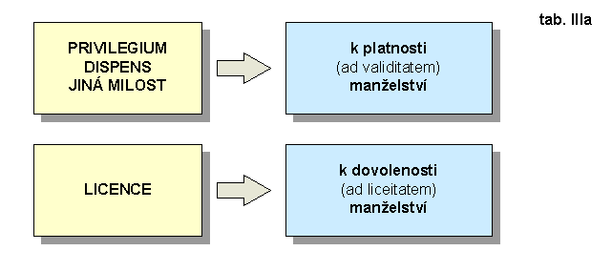
Shrnutí

Slide 27
Tabulka č. 1: DISPENZE MANŽELSKÝCH PŘEKÁŽEK |  |  |  |  |  | Poznámky
Manželský svazek kán. 1085 | Z přirozeného práva vylučuje uzavření manželství. NELZE DISPENZOVAT |  |  |  |  | I nedokonané tvoří překážku. Odpadá záni­kem manželství, prohlášením manželství za neplatné.
Tělesná neschopnost kán. 1086 | Z přirozeného práva vylučuje uzavření manželství. NELZE DISPENZOVAT
Únos, zadržování ženy kán. 1089 | Pokud je důvodem únosu či zadržování zamýšleny sňatek, NELZE DISPENZOVAT |  |  |  |  | Zplatnění: žena osvobozená z moci únosce, v bezpečném místě, dobrovolně volí manželství.
Pokrev. příbuz. v pří­mé linii kán. 1091 § 1 | Z přirozeného práva vylučuje uzavření manželství. NELZE DISPENZOVAT
 | ŘÁDNÁ DISPENS normální okolnosti | MIMOŘÁDNÁ DISPENS
 |  | NEBEZPEČÍ SMRTI (k. 1079) |  | NALÉHAVÁ NUTNOST (k. 1080)
 |  | Ordinář je v dosahu | Ordinář není v dosahu | Ordinář je v dosahu veřejné i tajné překážky | Ordinář není v dosahu pouze tajné případy (obvykle tajné přek., výjimečně i veřejné)
Věk kán. 1083 | Ordinář | Ordinář | 1. Farář 2. Delegovaný kněz či jáhen 3. Přítomný kněz či jáhen (kán. 1116 § 2) 4. Zpovědník: jen tajné překážky, ve zpovědi i mimo ni (dále „***”) | Ordinář | 1. Farář 2. Delegovaný kněz či jáhen 3. Přítomný kněz či jáhen (kán. 1116 § 2) 4. Zpovědník: pouze tajné překážky, ve zpovědi i mimo ni (dále „***“) | Dispens možná jen po hranici biologické vyspělosti. Jinak je překážka na základě prin­cipů přirozeného práva nedispenzovatelná.
Různost náboženství kán. 1086 | Ordinář | Ordinář | *** | Ordinář | *** | Dispens za podmínek v kán. 1125 a 1126. V pochybnostech o křtu je manželství platné.
Svěcení kán. 1087 | Apoštolský stolec | Ordinář jen u jáhna | Jen u jáhna *** | NELZE DISPENZOVAT
Řeholní slib trvalé čistoty kán. 1088 | AS – papež. práva Ordinář – diecéz. práva | Ordinář | *** | Ordinář – jen diec. práva | *** Jen diecéz. práva | V naléhavé nutnosti lze dispenzovat sliby jen v řeholních institutech diecézního práva, v nebezpečí smrti i v ŘI papežského práva.
Zločin (vražda man­ž. partnera) kán. 1090 | Apoštolský stolec | Ordinář | *** | Ordinář | *** | Překážka vzniká na základě vraždy za úmyslu dosáhnout manželství (coniugicidum).
Pokrevní příbuzen­ství v boční linii kán. 1091 § 2–4 | Ordinář | Ordinář | *** | Ordinář | *** | Dispens možná v 4. stupni, mimořádně ve 3. stupni. Nikdy se nedává v 2. stupni.
Afinita (švagrov­ství) kán. 1092 | Ordinář | Ordinář | *** | Ordinář | *** | Překážka pouze v přímé linii s pokrevními příbuznými manželského partnera či partnerky.
Veřejná počestnost kán. 1093 | Ordinář | Ordinář | *** | Ordinář | *** | Překážka jen v 1. stupni přímé linie s pokrev­ními příbuznými partnera či partnerky.
Zákonné příbuzen­ství kán. 1094 | Ordinář | Ordinář | *** | Ordinář | *** | Překážka v celé přímé linii a v 2. stupni boční linie.

